Slide 1
РИСУНОК
Сергей Михалков

Slide 2
Я карандаш с бумагой взял, Нарисовал дорогу

Slide 3
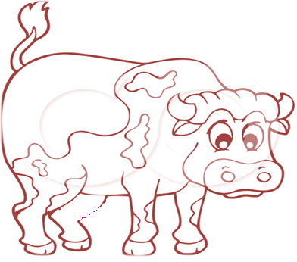
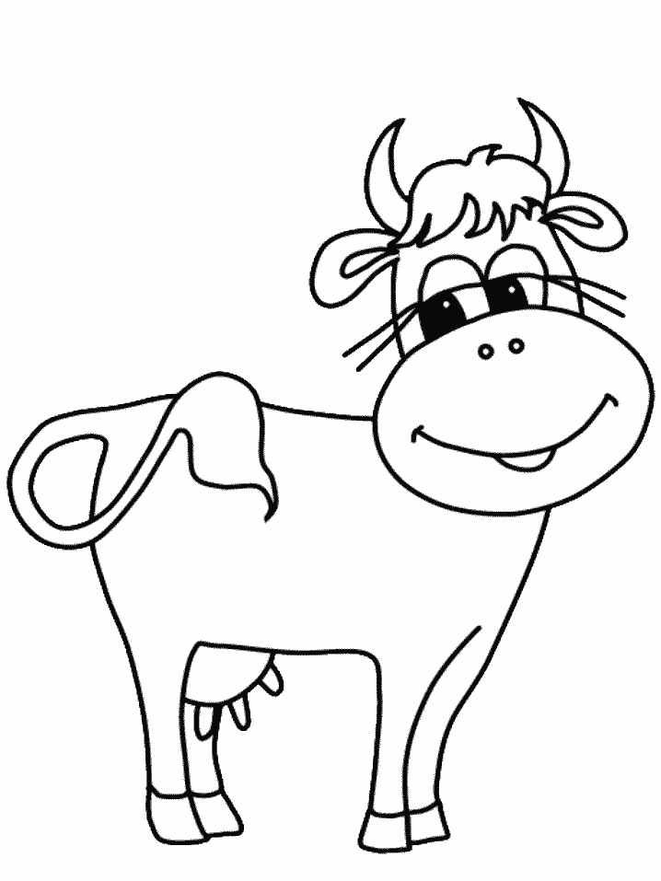
На ней быка нарисовал, А рядом с ним корову

Slide 4
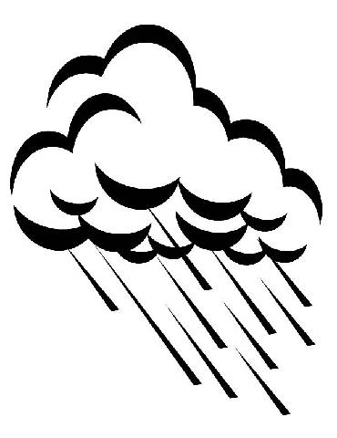
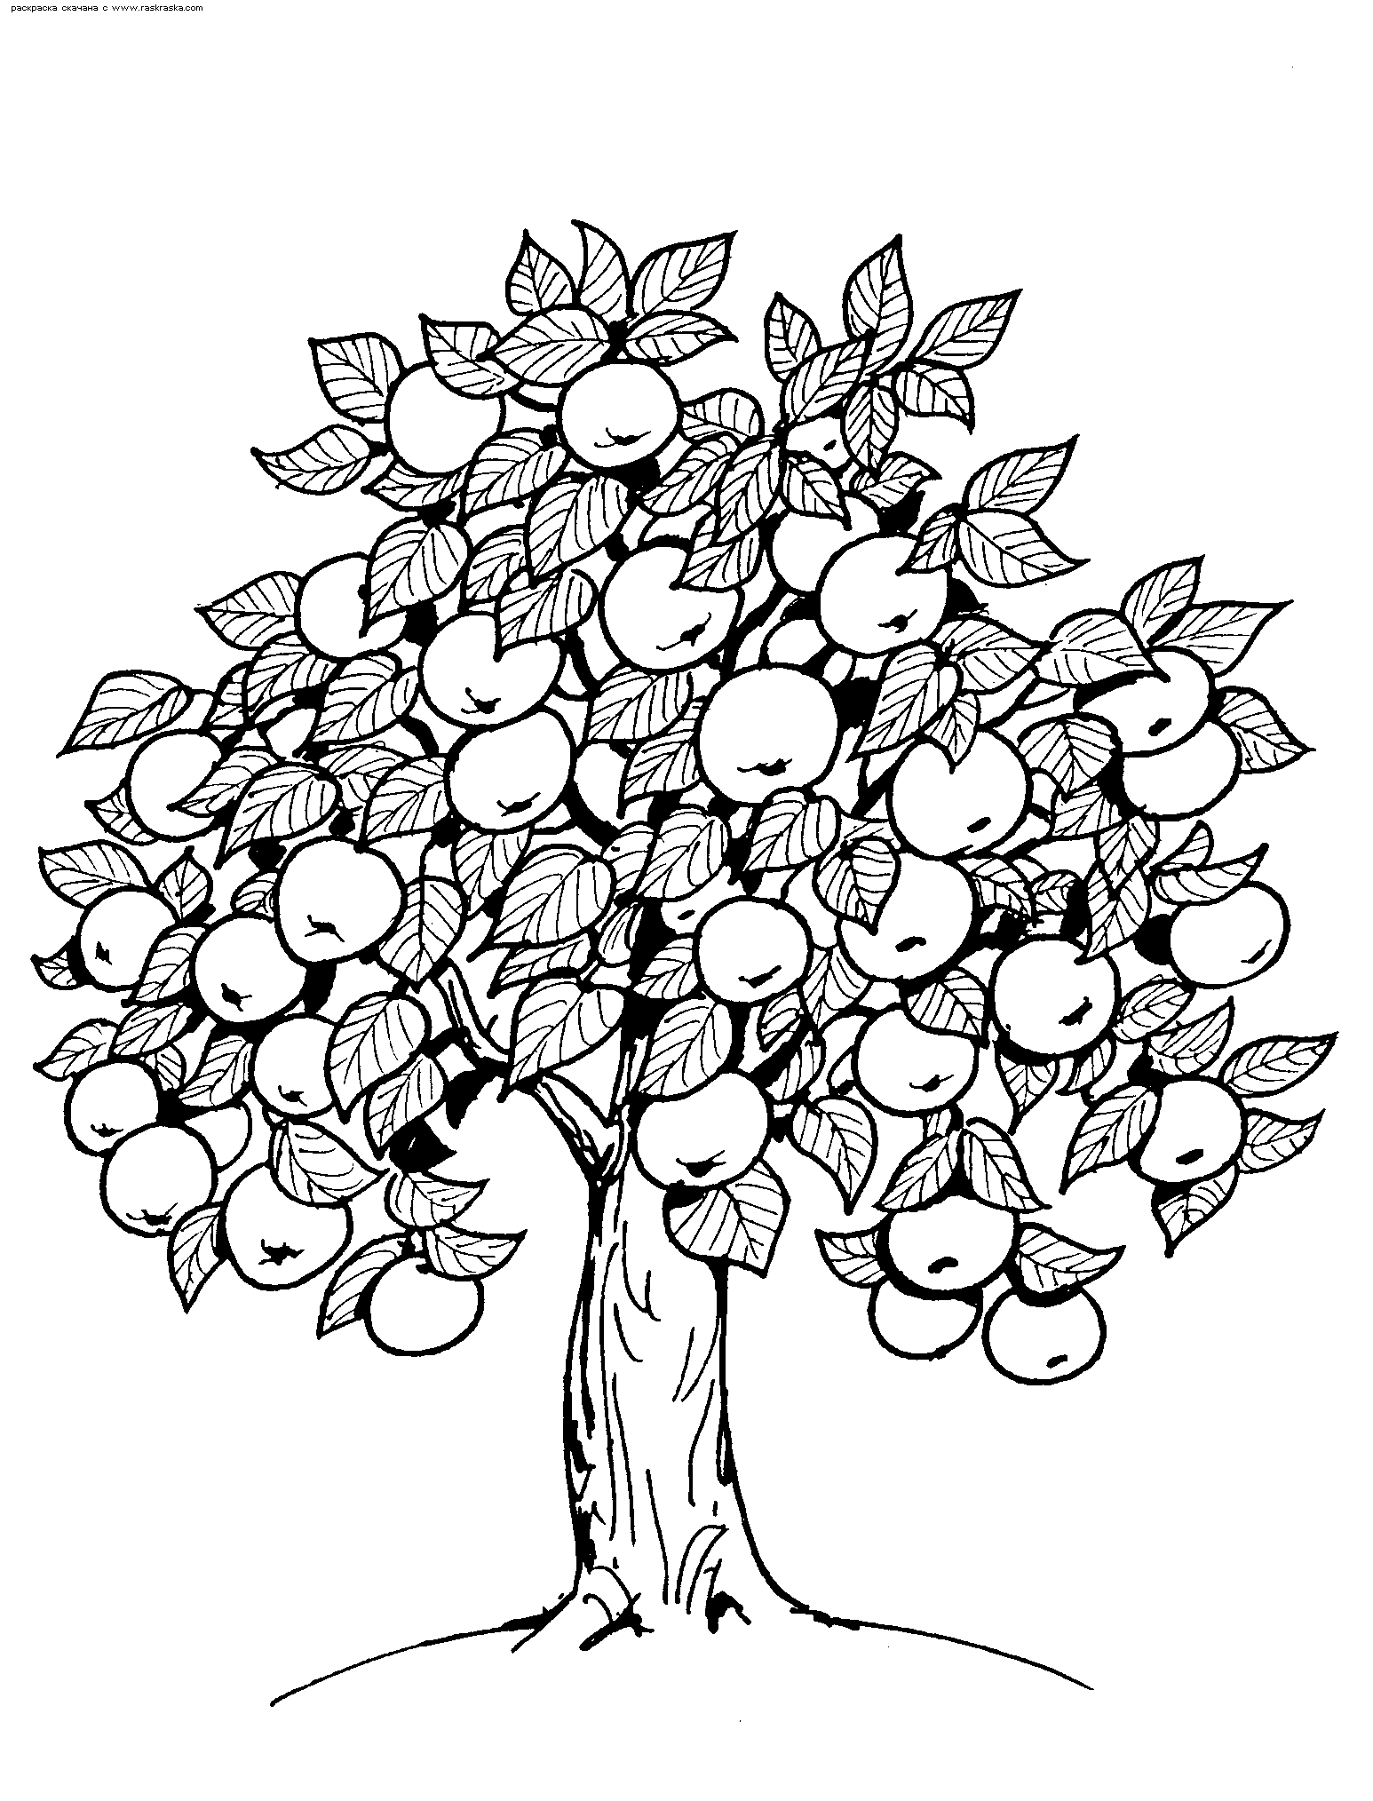
Направо дождь, налево сад, В саду пятнадцать точек, Как будто яблоки висят И дождик их не мочит

Slide 5
Я сделал розовым быка, Оранжевой - дорогу, Потом над ними облака Подрисовал немного

Slide 6
И эти тучи я потом Проткнут стрелой. Так надо, Чтоб на рисунке вышел гром И молния над садом

Slide 7
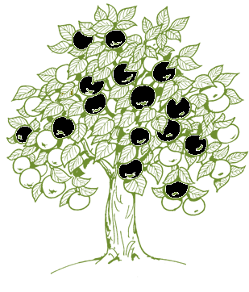
Я черным точки зачеркнул, И означало это, Как будто ветер вдруг подул И яблок больше нету

Slide 8
Еще я дождик удлинил - Он сразу в сад ворвался, Но не хватило мне чернил, А карандаш сломался

Slide 9
И я поставил стул на стол, Залез как можно выше И там рисунок приколол, Хотя он плохо вышел

